Slide 1


Slide 2



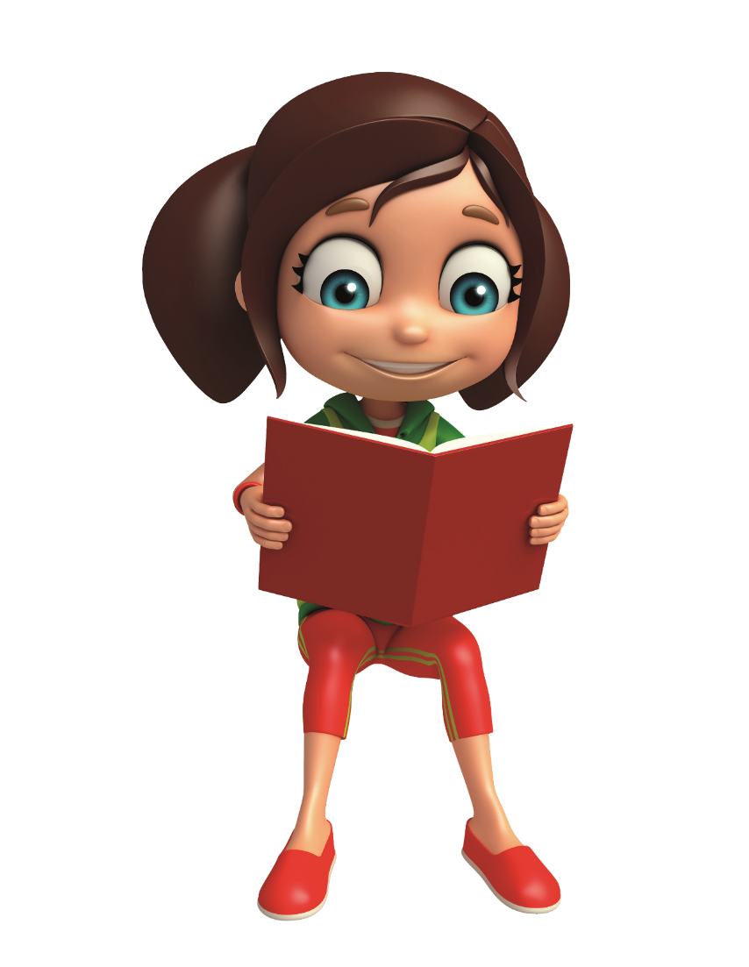
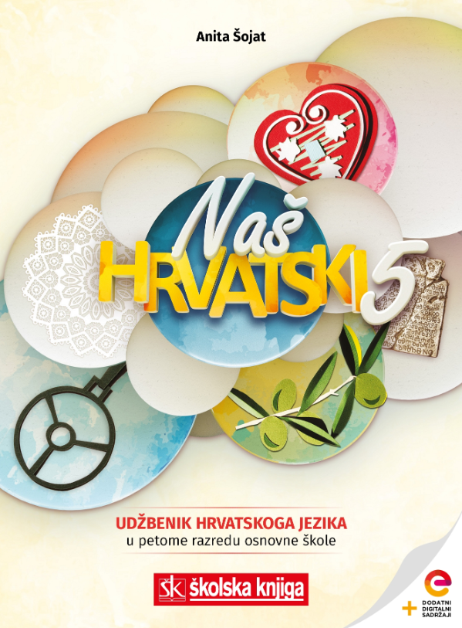

Perfekt

Slide 3





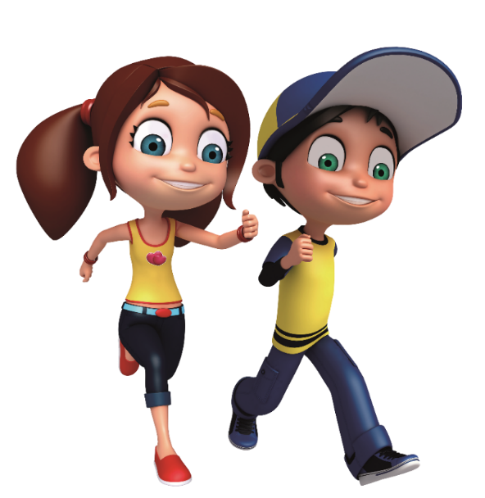
POVEŽI
Koja su obilježja glagola?
Što je sprezanje ili konjugacija?
Kako glasi prezent pomoćnoga
glagola biti?

Slide 4

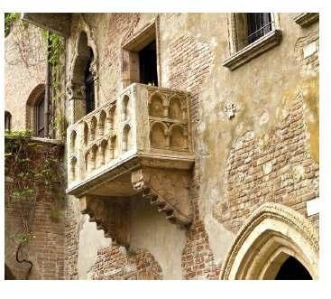
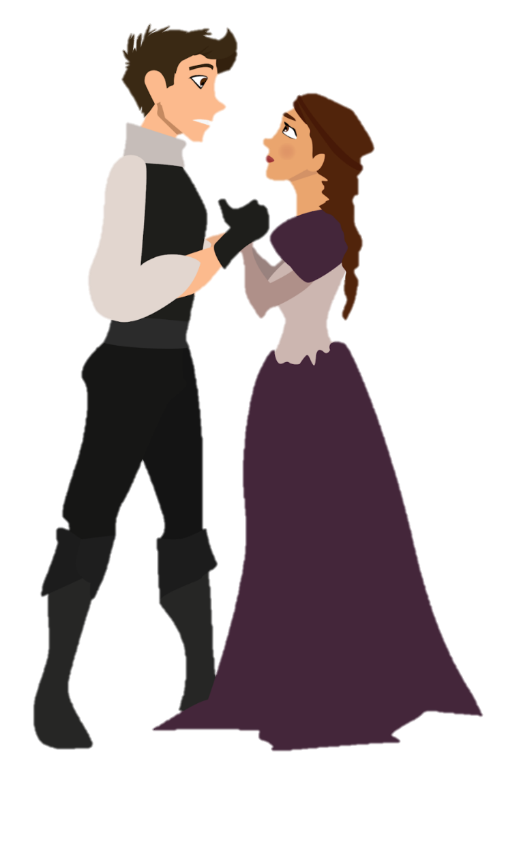

Sačuvali su ljubav
Romeo i Julija voljeli su se ljubavlju koja se ne može opisati. Budući da su potjecali iz zavađenih obitelji, roditelji su zabranjivali njihovu ljubav i ona je završila tragično u spletu najrazličitijih okolnosti.
PRIPREMI SE
Promotri istaknute glagole. U kojem su vremenu istaknuti glagoli? Prepiši u bilježnicu tri primjera.
U ulici Via Cappello u Veroni nalazi se slavni balkon ispod
kojega je Romeo šaputao Juliji najljepše riječi i zaklinjao se na vječnu ljubav.
Glagoli izriču radnju u prošlosti.

Slide 5



Promotri primjere. Od koliko su riječi složeni istaknuti glagolski oblici?
Romeo je šaputao Juliji najljepše riječi.
Potjecali su iz zavađenih obitelji.
Romeo i Julija sačuvali su ljubav.
NAUČI
PERFEKT
Perfekt je prošlo složeno glagolsko vrijeme.
složeni glagolski oblik (dvije riječi)
perfekt

Slide 6

Promotri sljedeći glagolski oblik. Što izriče?
Od koje vrste riječi nastaje?
NAUČI
Lišće u vrtu je otpalo.
Otpalo lišće prekrilo je balkon.
dio radnje
GLAGOLSKI PRIDJEV RADNI
pridjev
Glagolski pridjev radni nastaje od glagola i izriče radnju koju netko obavlja.
glagol otpasti - otpalo
RAZLIKUJE ROD I BROJ
Tvori se od glagolske osnove i nastavaka:
-(a)o, -la, -lo; -li, -le, -la.
 | muški rod | ženski rod | srednji rod
jednina | otpa-o | otpa-la | otpa-lo
množina | otpa-li | otpa-le | otpa-la

Slide 7
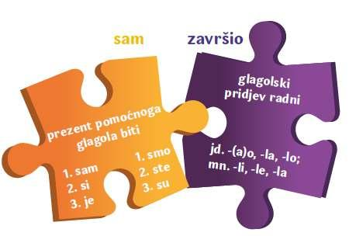

Promotri primjer. S pomoću kojih dviju sastavnica se tvori perfekt? Koja ti je poznata?
Njihova ljubav je završila tragično.
NAUČI
je završila
TVORBA PERFEKTA
Perfekt se tvori od prezenta pomoćnoga glagola biti (sam, si, je; smo, ste, su) i glagolskoga pridjeva
radnoga.

Slide 8
Promotri sljedeće primjere. Usporedi rečenice. Što nedostaje u drugoj rečenici?
NAUČI
Romeo i Julija su sačuvali ljubav i ostali su zauvijek zapamćeni.
KRNJI PERFEKT
pomoćni glagoli
Perfekt bez pomoćnoga glagola zove se krnji perfekt.
Romeo i Julija sačuvali ljubav i ostali zauvijek zapamćeni.
krnji perfekt

Slide 9
Promotri primjer. Zašto je u prvim dvjema rečenicama izostavljen pomoćni glagol?
TOČNO PIŠI I GOVORI
Zaklinjao se na vječnu ljubav.
Julija se veselila Romeovim riječima
Zaklinjao se je na vječnu ljubav.
Julija se je veselila Romeovim riječima
KRNJI PERFEKT
Ako se uz glagol u perfektu nalazi riječ se, pomoćni se glagol u 3. osobi jednine izostavlja.

Slide 10





Promotri ova dva skupa riječi. U kojem se skupu nalaze točno napisani glagolski pridjevi?
TOČNO PIŠI I GOVORI
NETOČNO
TOČNO
GLAGOLSKI PRIDJEV RADNI - pisanje
voljeo volila
željeo živila
bijo htijo
Treba pripaziti pri pisanju glagolskoga pridjeva radnoga u muškome i ženskom rodu u glagola koji završavaju nastavcima
-iti (biti), -jeti (htjeti).
volio voljela
želio živjela
bio htio

Slide 11
Promotri sljedeće primjere. Izriču li prošlost? Koji se oblik perfekta pojavljuje?
NAUČI VIŠE
Kako došlo, tako otišlo. Izgubili smo ako odustanemo.
PRENESENO ZNAČENJE PERFEKTA
svevremenski perfekt
futurski perfekt
Perfektom se mogu izricati radnje koje se događaju u bilo koje vrijeme ili u budućnosti.
u bilo koje vrijeme
budućnost
Izgubit ćemo ako odustanemo.

Slide 12
Dugo nisam smjeo dolaziti u park.
nisam smio – perfekt, 1. osoba jednine
UVJEŽBAVANJE
Smijao se je cijelim putem do škole.
Zadatak ima tri dijela:
podcrtaj glagole u perfekt
točno ih napiši na crtu i gramatički opiši
glagol smjeti spreži u muškom rodu u perfektu.
smijao se – krnji perfekt, 3. osoba jednine
Jučer smo želili u trgovini kupiti novi bicikl.
smo željeli – perfekt, 1. osoba množine
SPREZANJE GLAGOLA - smjeti
jednina množina
smio sam 1. smjeli smo
smio si 2. smjeli ste
smio je 3. smjeli su

Slide 13
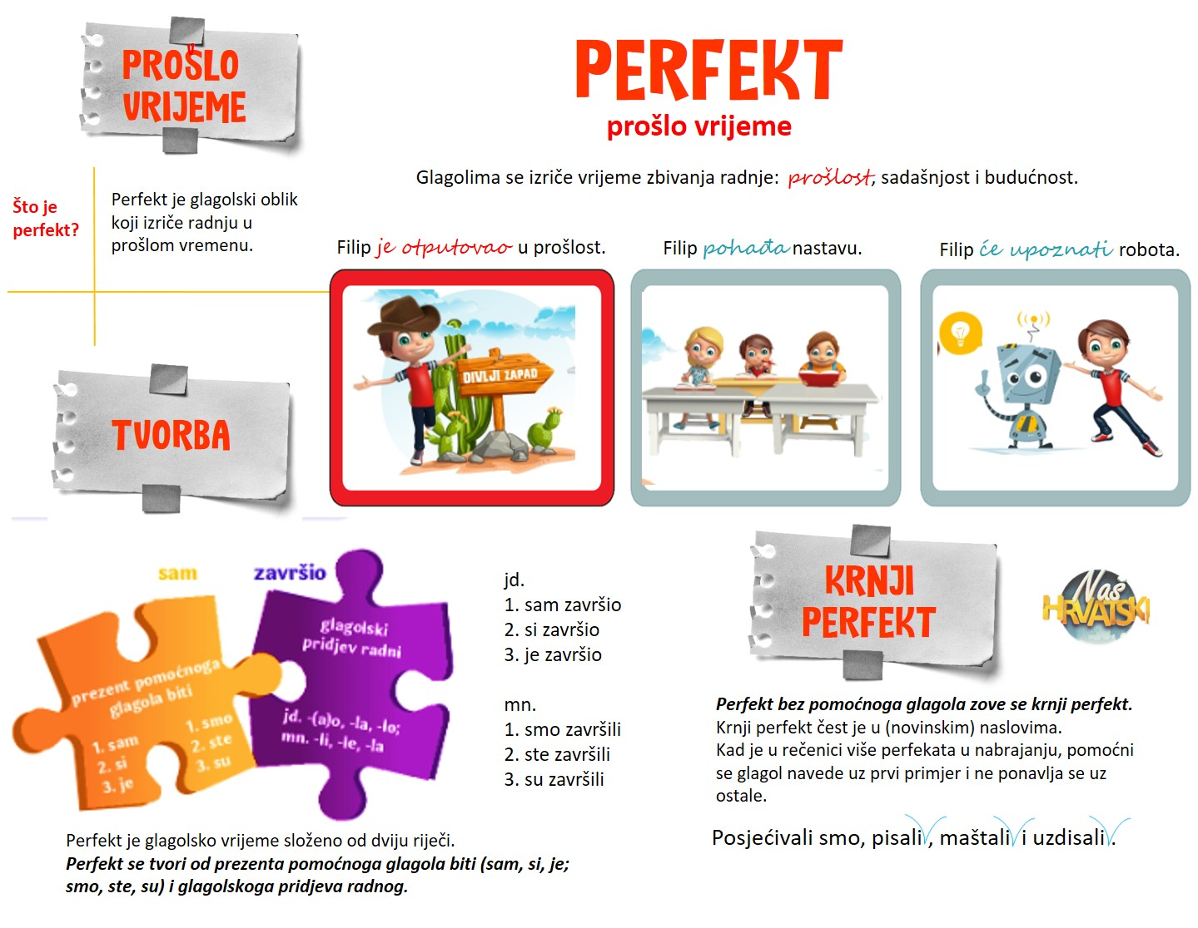

PONOVI

Slide 14







Čitajući zanimljive tekstove i rješavajući zadatke o poznatim osobama, ponovi perfekt.
Provjeri svoje znanje s pomoću nastavnih listića.
PONOVI
Poslušaj zvučne zapise o perfektu i najčešćim pogreškama.
Samovrednuj svoje znanje o perfektu s pomoću izlazne kartice.
Preuzmi sažetak i s pomoću igrica ponovi perfekt.

